Slide 1
Хозяйство Европейского Юга

Slide 2
Европейский ЮГ
Северо-Кавказский экономический район выделяется отраслями агропромышленного и энергетического комплексов. Ведущая роль в С-КЭР принадлежит многоотраслевому и высокоразвитому сельскому хозяйству.
В промышленности наиболее развиты отрасли сельскохозяйственного, транспортного и энергетического машиностроения.
Уникальное значение имеет курортное хозяйство района. Курорты Большого Сочи, Кавказских минеральных вод имеют общероссийское значение

Slide 3
Хозяйство Европейского Юга
Отрасли специализации:
Агропромышленный комплекс
Машиностроение
ТЭК
Курортное хозяйство,
туризм

Slide 4
Общая характеристика
На территории Северного Кавказа получили развитие добывающие и обрабатывающие отрасли промышленности, многогранное сельское хозяйство и курортное хозяйство мирового значения.

Slide 5
Отраслевая структура промышленного производства
С-КЭР,%

Slide 6
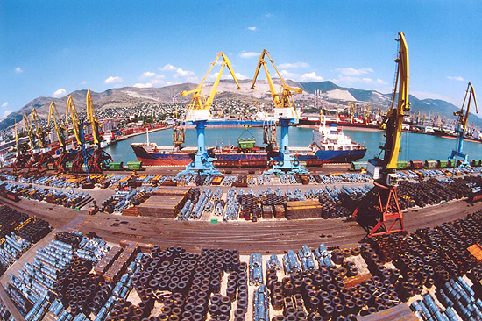
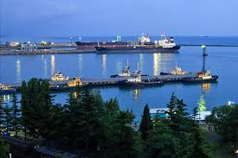
Европейский юг – это экспортно- импортные ворота России.

Slide 7
Отрасль специализации – АПК
(50 % продукции)
Кубань – озимая пшеница;
Предгорные и горные районы – кукуруза;
Низовья Дона, Кубани, Терека – рис;
Краснодарский край, Черноморское побережье – подсолнечник, табак, сах. Свекла;
Краснодарский край, Дагестан, Нижний Дон, Черноморское побережье –виноградарство;
Черноморское побережье – субтропические культуры, чай;
Ростовская область, Ставропольский край, Дагестан (тонкорунное), предгорья и горы (грубошерстное) - овцеводство.

Slide 8

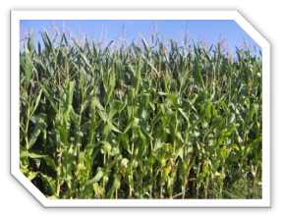
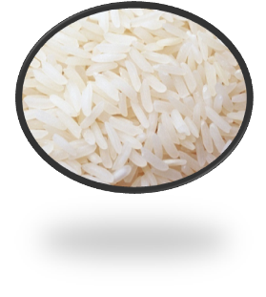
Агропромышленный комплекс (АПК)
Более 50 % продукции Европейского Юга дает АПК.
Благоприятные почвенно-климатические условия позволяют выращивать здесь многие продовольственные культуры.
ЗЕРНОВЫЕ
Озимая пшеница (Кубано-Приазовские равнины, Ставрополье, Сальские степи)
Кукуруза (Ставрополье, предгорные и горные районы)
Рис (низовья Дона, Кубани, Терека)

Slide 9
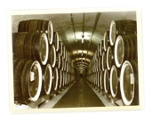
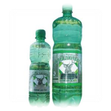
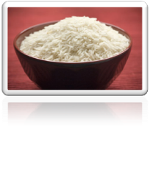
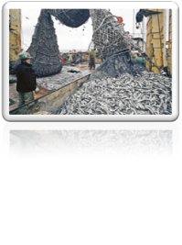
Отрасли пищевой промышленности
сахарная
маслобойная
мукомольная
Крахмало-паточная
мясная
молочная
табачная
виноделие
Плодо - овощеконсервная
рыбная

Slide 10


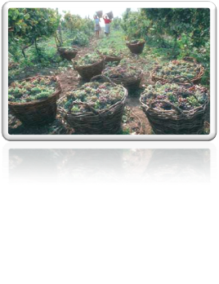




ТЕХНИЧЕСКИЕ КУЛЬТУРЫ
-Подсолнечник (Краснодарский край)
-Табак (Черноморское побережье)
ВИНОГРАДАРСТВО
Нижний Дон, Дагестан, Черноморское побережье
СУБТРОПИЧЕСКИЕ КУЛЬТУРЫ
-Цитрусовые, чай, гранат (Черноморское побережье)
ЖИВОТНОВОДСТВО
-Тонкорунное овцеводство (Ростовская обл, Ставропольский край, Дагестан)
- Разведение КРС, свиноводство, птицеводство

Slide 11
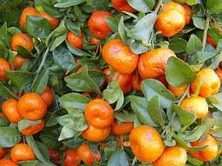
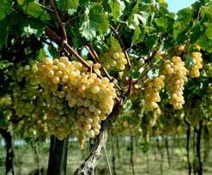
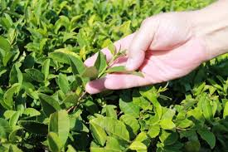
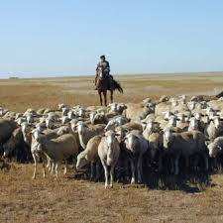


Slide 12
«Пищевой цех России»
Овощефруктовые, масложировые, мукомольные, сахарные заводы – есть практически во всех городах и крупных сёлах района.

Slide 13
Машиностроение Европейского Юга
Развитие получило металлоёмкое машиностроение, т.к. имеется наличие собственной металлургии (г. Таганрог) и близость украинской.

Slide 14



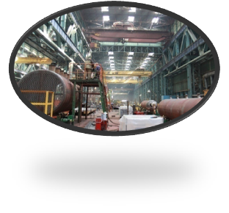
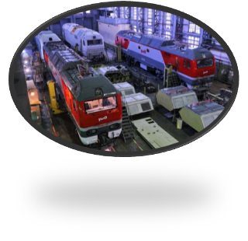
Машиностроение
Сельскохозяйственное
Ростов-на-Дону, Таганрог, Миллерово,Новочеркасск, Краснодар (комбайны, машины для возделывания табака, винограда)
Энергетическое
Таганрог (паровые котлы), Волгодонск (оборудование для АЭС)
Авиастроение
Таганрог
(самолеты Бе)
Транспортное
Новочеркасск(электровозы),Краснодар (автобусы)
Оборудование для нефтегазовой и пищевой промышленности (Таганрог, Волгодонск)

Slide 15
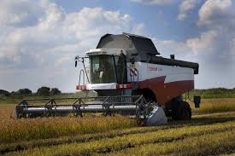
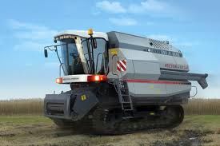
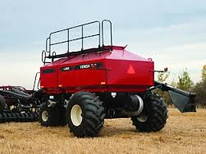
Сельскохозяйственное машиностроение
«Ростсельмаш» г. Ростов-на-Дону;
Г. Таганрог, г. Краснодар, г.Новочеркасск.

Slide 16
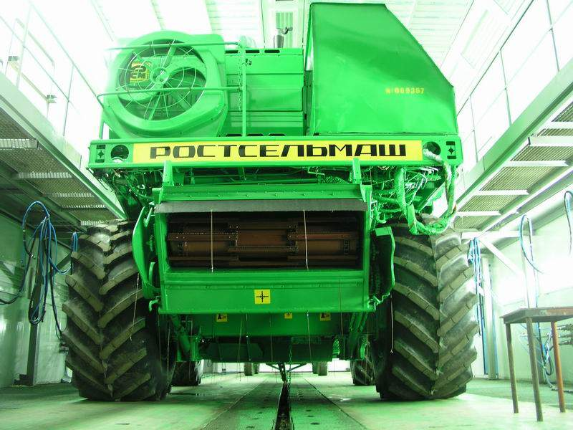

Slide 17
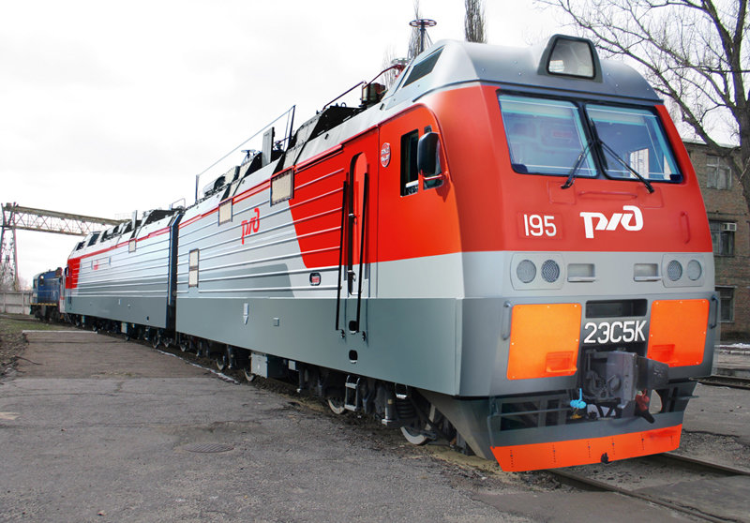
Транспортное машиностроение
Новочеркасский электровозостроительный завод (г. Новочеркасск)

Slide 18
Металлургия
Черная металлургия
Таганрог;
Красный Сулин (производство труб)
Цветная металлургия
Владикавказ (свинцово-цинковая)

Slide 19
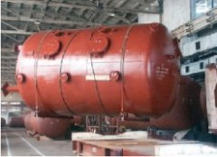
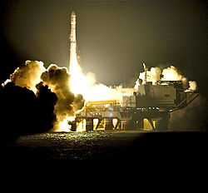
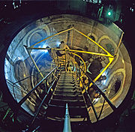
Энергетическое машиностроение
ОАО Таганрогский котлостроительный завод «Красный котельщик» г. Таганрог (паровые котлы, муфельные печи, трубы и т.д.)
«Атоммаш» г. Волгодонск

Slide 20
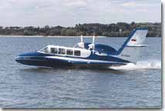
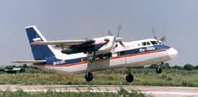
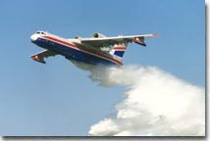
Авиастроение
ОАО «Таганрогский авиационный научно-технический комплекс
им. Г.М. Бериева»

Slide 21
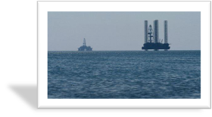
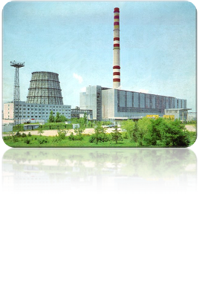
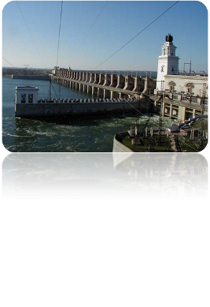
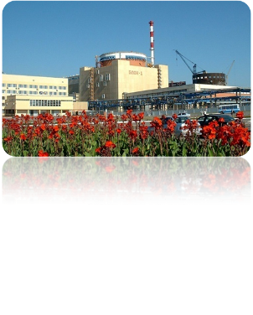
Топливно-энергетический комплекс (ТЭК)
Развивается на собственном топливе (нефть, газ, уголь)
ТЭС- Ростовская, Краснодарская, Ставропольская
ГЭС – Цимлянская, Чиркейская
АЭС - Ростовская (Волгодонская)

Slide 22
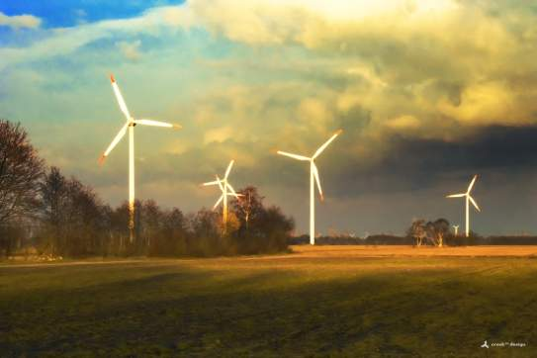
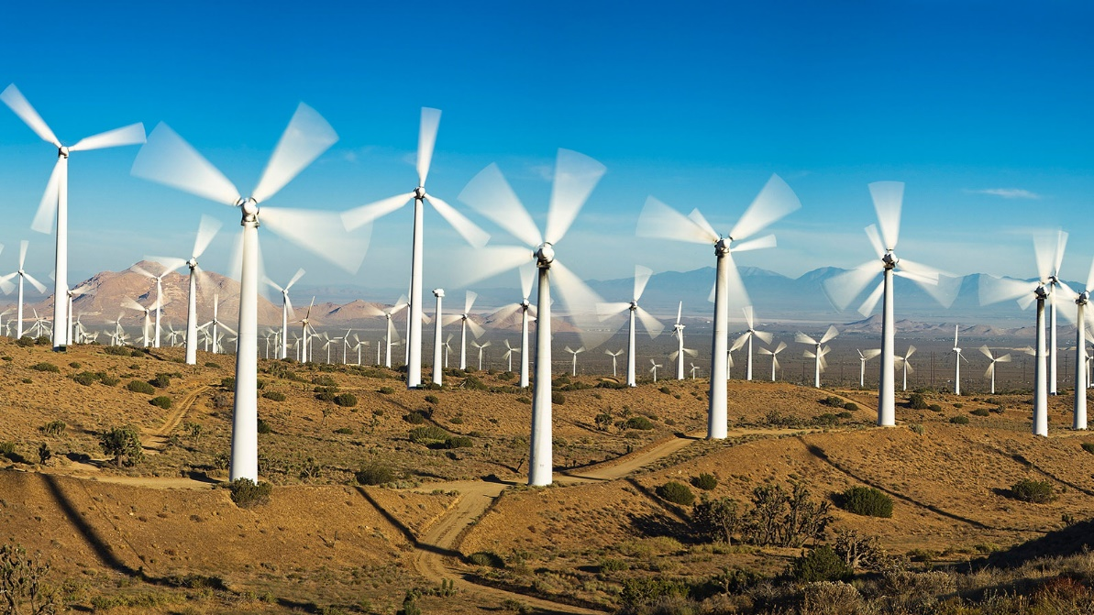
ВЭС в Краснодарском крае

Slide 23
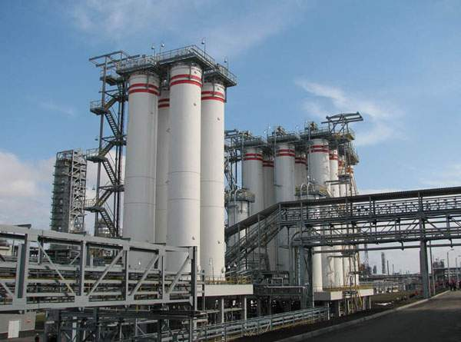
Нефтеперерабатывающие заводы
(НПЗ)
Туапсе
Новороссийск
ПрАО НГПЗ «Крым»

Slide 24
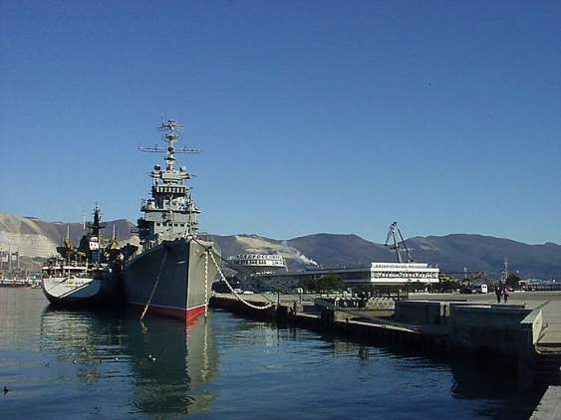
Г.Новороссийск- главный Российский порт
на Черном море

Slide 25
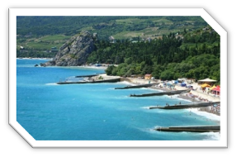

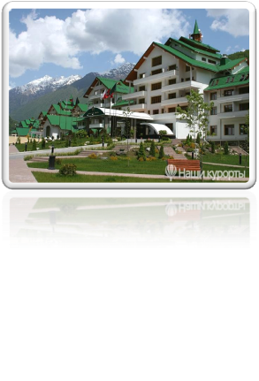
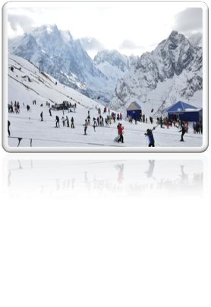

Рекреационные районы
Черноморское побережье Кавказа
Кавказские Минеральные воды
Центральная часть Кавказского хребта
Сочи, Анапа, Геленджик
Пятигорск, Кисловодск, Железногорск, Ессентуки
Теберда, Домбай, Архыз, Приэльбрусье

Slide 26


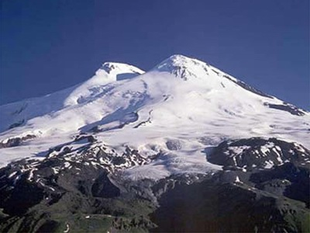


ТУРИЗМ
Архыз
Теберда
г.Эльбрус
Приэльбрусье
Архыз

Slide 27


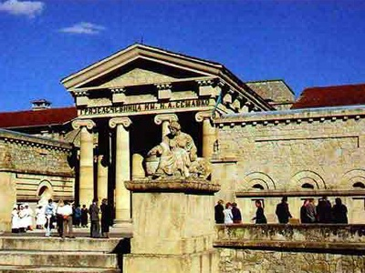


КУРОРТЫ
г. Кисловодск
г. Пятигорск
Г. Железноводск
г. Кисловодск
г. Ессентуки

Slide 28


Slide 29
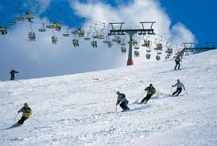
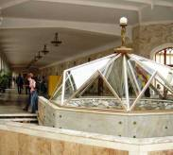
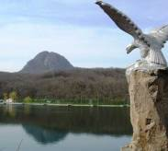
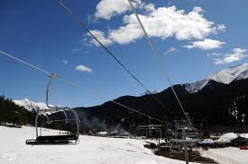
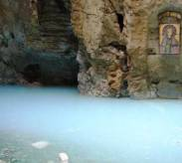
Курортное хозяйство

